Slide 1
数字电路与逻辑设计实验
保延翔，黄超，常莉莉
东校区实验教学中心

Slide 2
数电实验课参考资料共享：
链接: https://pan.baidu.com/s/1U0hs10EIBdEwUa6l4VGdCw
密码G173

Slide 3
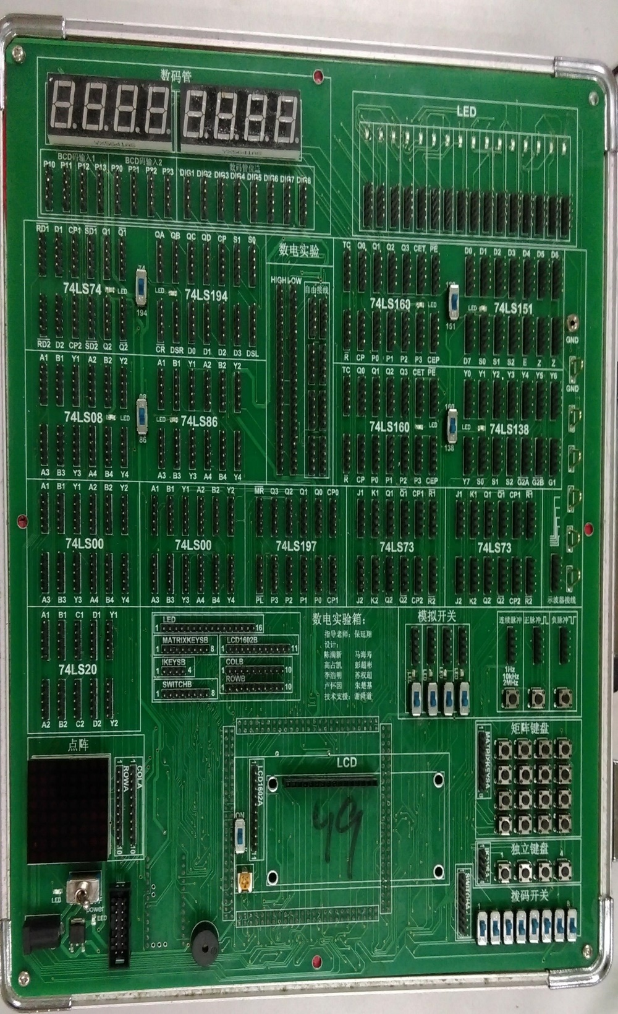
1.数电实验箱
2
1
编号 | 说明
1 | 两组4联装7段共阴极数码管，低电平位选通，译码芯片已连，BCD码最高位输入端分别是P13和P23
2 | LED“0-1”显示器，高电平亮灯
3 | 高低电平输出端，HIGH输出高电平，LOW输出低电平
4 | ８组自由接线端，用于扩展接线口，每组可将１个接口扩展为４个接口
5 | 模拟开关，拨码开关控制输出高低电平
6 | 脉冲输出，按键切换输出１Hz,10kHz,2MHz时钟信号，以及按键控制输出单个正脉冲或负脉冲
7 | 示波器接线端，夹子接GND
8 | 芯片切换开关
8
3
4
7
5
6

Slide 4
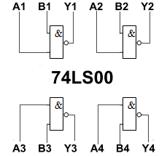
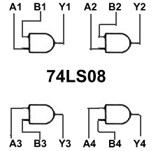
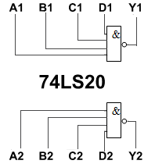
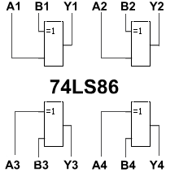
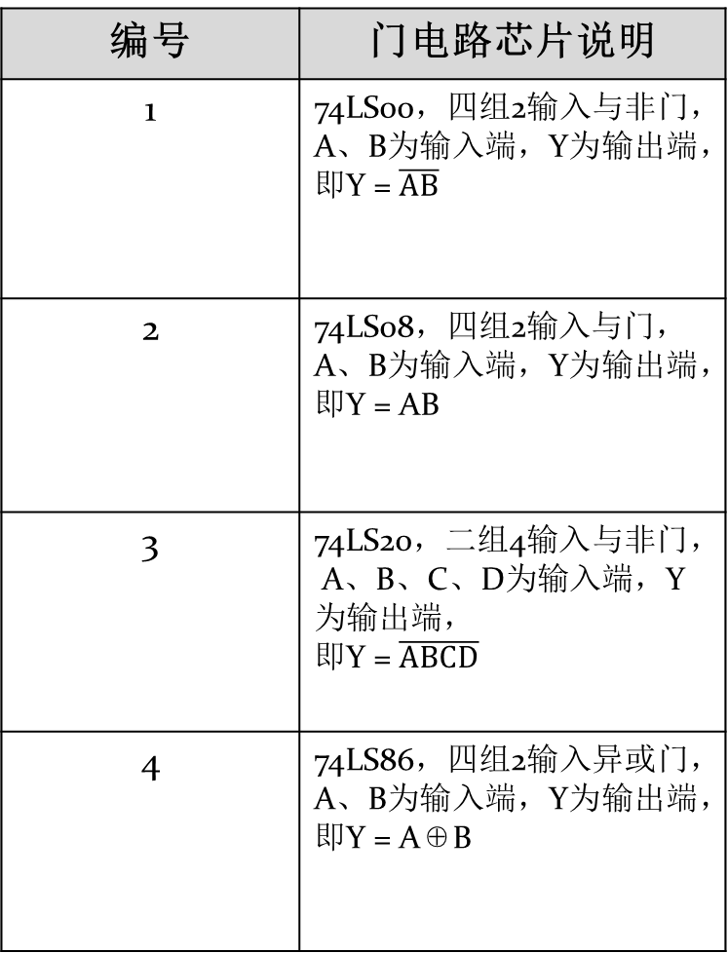
1.数电实验箱
4
编号 | 门电路芯片说明
1
2 | 74LS08，四组2输入与门， A、B为输入端，Y为输出端，即Y = AB
3
4 | 74LS86，四组2输入异或门， A、B为输入端，Y为输出端，即Y = A⊕B
2
1
3

Slide 5
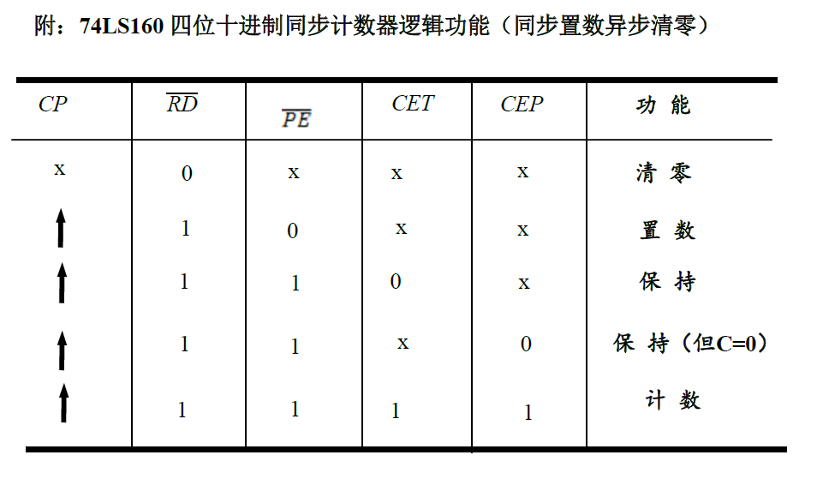
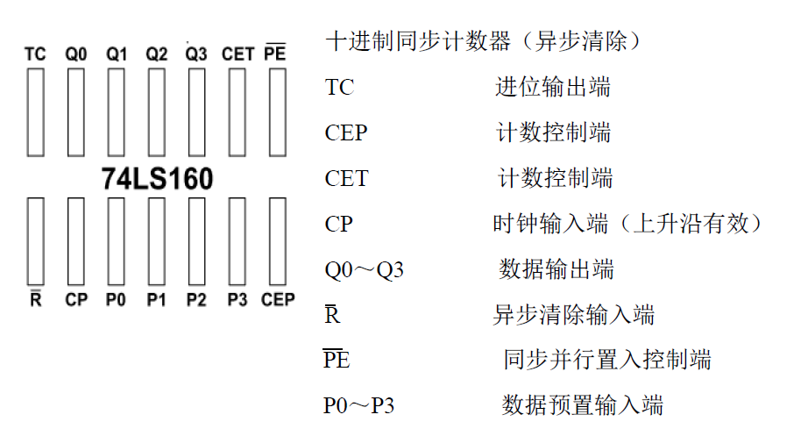
实验十 计数、译码、显示综合实验

Slide 6
内容1
1、使用实验箱上74LS160实现一个60进制计数器，使用LED“0-1”显示器检查计数结果，逻辑分析仪观察并记录十进制计数器和六进制计数器Q3,Q2,Q1,Q0和CP的时序图，并在7段数码管上显示计数结果。
2、讨论同步置数和异步清零方法设计60进制计数器电路的区别。
内容1设计提示
（1）74LS160是四位十进制计数器，Q3~Q0输出0~9的循环计数，且每计数到10，进位输出端TC输出高电平。
（2）同步置数是指当置数条件满足后（PE为低电平），计数器要等待下一个时钟有效沿（上升沿）到来后Q3~Q0才输出P3~P0的预置数字。
（3）异步清零是指只要清零条件满足（R为低电平），计数器不用等待时钟有效沿（上升沿）， Q3~Q0输出清零。

Slide 7
a b c d e f g
74LS48（2）
A₀ A₁ A₂ A₃
a b c d e f g
74LS48（1）
A₀ A₁ A₂ A₃
LT
I_{B}/Y_{BR}
I_{BR}
LT
I_{B}/Y_{BR}
I_{BR}
1
1
&
Q₀ Q₁ Q₂ Q₃
74LS160（2）
CP P0 P1 P2 P3
1
Q₀ Q₁ Q₂ Q₃
74LS160（1）
CP P0 P1 P2 P3
PE
1
CEP
CET
CEP
CET
1
PE
TC
R
1
R
0
CP

Slide 8
课堂检查实验结果 不提交实验报告

